Slide 1

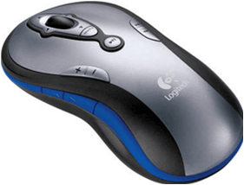
cliquez

Slide 2


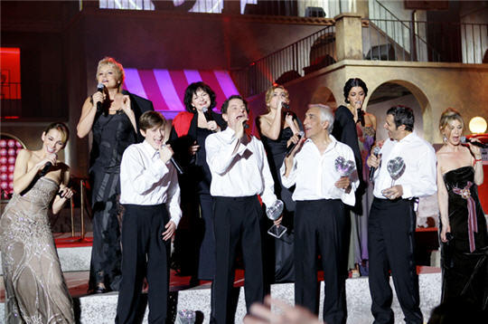
Le jour s’est levé
Débarquez-moi
Lucie
Face a la mer
cliquez
Non,non,rien
N’a change
La tendresse

